Slide 1
PyQT

Slide 2
Как делать дизайн и красоту

Slide 3
Где скачать и как преобразовывать в .py файл
https://youtu.be/HuszbTeETYo?si=qBOVoDRn6TKhHsBw
https://youtu.be/CnMfhhx0GBI?si=l9cz9oXEadM_5k3W
P.S. У этого челика полный по гайд qt designer. Там есть ВСЕ.

Slide 4
Основные виды объектов

Slide 5
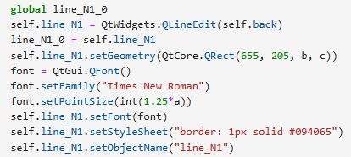
Коды важных объектов

Slide 6
Как загрузить картинку

Slide 12
Что по функционалу
Реализация переходов между страницами по кнопке
Адаптация к разным разрешениям
Контроль за корректностью вводимых данных
Рисунок к задачке: где рисовать и как сделать его по нужным пользователю данным

Slide 13
Минусы и небольшие проблемы ☹
PyQT не дружит с LaTeX кодом (большую часть придется писать на HTML, и то некоторые сложные функции не работают )
Тяжело, но можно реализовать приложение под разные разрешения (обязательно сделать в самом начале через qt designer, иначе потом будет поздно)
Restart Kernel после каждого запуска программы
Обновление и показ рисунка после смены данных
Правильное расположение нужного кода

Slide 14
СПАСИБО ЗА ВНИМАНИЕ! Используйте PyQT ☺

